Slide 1

ZÁKLADNÍ ŠKOLA SLOVAN, KROMĚŘÍŽ, PŘÍSPĚVKOVÁ ORGANIZACE
ZEYEROVA 3354, 767 01 KROMĚŘÍŽ
projekt v rámci vzdělávacího programu
VZDĚLÁNÍ PRO KONKURENCESCHOPNOST
ŠABLONA ČÍSLO: III/2
NÁZEV: INOVACE A ZKVALITNĚNÍ VÝUKY PROSTŘEDNICTVÍM ICT
PŘEDMĚT: Matematika
ROČNÍK:7.
TÉMA: Procenta - úvod
AUTOR:Mgr.Iva Škvarlová
DATUM VYTVOŘENÍ:16.4.2012
VY_32_INOVACE_46_IŠ

Slide 2
Anotace
ANOTACE
a)Cílová skupina: Práce je určena pro žáky 7. ročníku
b)Téma: Procenta – úvod
c)Cíl: Uplatnění vlastních vědomostí žáka, připomenutí učiva
a jeho aplikace
d)Pomůcky: pracovní list, psací potřeby
e)Klíčová slova: základní pojmy, zápis, výpočet
f)Pilotáž: Žáci si ověřili schopnost samostatně pracovat
a aplikovat své nové vědomosti na konkrétních příkladech.
Žáci ocenili přehlednost zápisu a zadánín a také možnost
vracet se k příkladům podle potřeby.

Slide 3
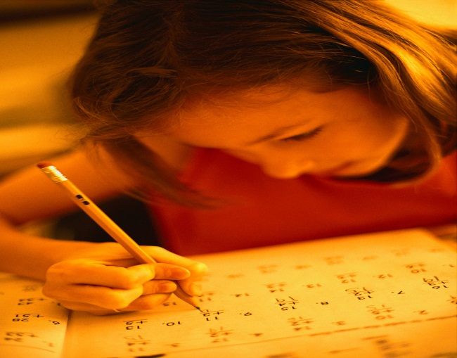
46 Procvičovací pracovní list
POJMY
1.ZAPIŠ SYMBOLEM SLOVO PROCENTO
2.ZAPIŠ SYMBOLEM ZÁKLAD
3.ZAPIŠ SYMBOLEM JEDNO PROCENTO
4.ZAPIŠ SYMBOLEM DESET PROCENT
5.ZAPIŠ SYMBOLEM 25 PROCENT
6.ZAPIŠ SYMBOLEM 50 PROCENT
7.ZAPIŠ SYMBOLEM 76 PROCENT
8.ZAPIŠ SYMBOLEM NEZNÁMÁ PROCENTA
9.ZAPIŠ ZAČÁTEK TROJČLENKY
10.JAKÉ ÚPRAVY DĚLÁME V TROJČLENCE
Kolik procent
slevy

Slide 4
46 Procvičovací pracovní list
POJMY - ŘEŠENÍ
1.ZAPIŠ SYMBOLEM SLOVO PROCENTO %
2.ZAPIŠ SYMBOLEM ZÁKLAD 100%
3.ZAPIŠ SYMBOLEM JEDNO PROCENTO 1%
4.ZAPIŠ SYMBOLEM DESET PROCENT 10%
5.ZAPIŠ SYMBOLEM 25 PROCENT 25%
6.ZAPIŠ SYMBOLEM 50 PROCENT 50%
7.ZAPIŠ SYMBOLEM 76 PROCENT 76%
8.ZAPIŠ SYMBOLEM NEZNÁMÁ PROCENTA x%
9.ZAPIŠ ZAČÁTEK TROJČLENKY x =
10.JAKÉ ÚPRAVY DĚLÁME V TROJČLENCE KRÁTÍME

Slide 5
–
46 Procvičovací pracovní list
Samostatná práce žáků - OPAKOVACÍ PŘÍKLAD
Vypočítej 16%, pak o 16% méně, pak o 16% více, je-li základ 425.
Příklad 1
Příklad 3
Příklad 2

Slide 6
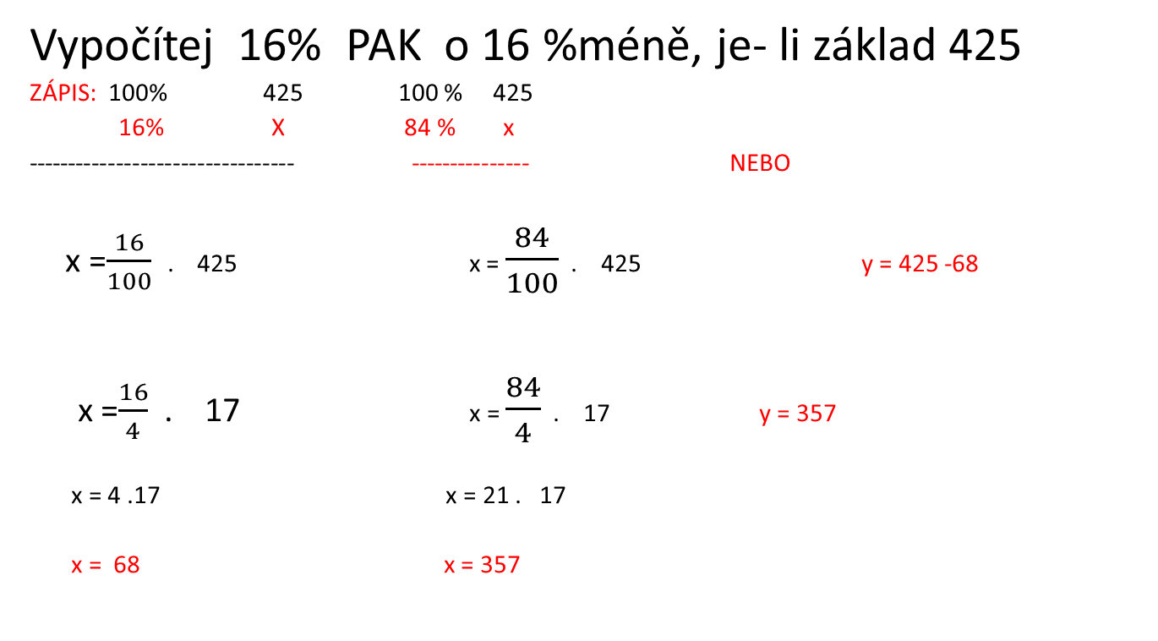
46 Procvičovací pracovní list
Opakovací příklad 1. ŘEŠENÍ
Vypočítej 16% PAK o 16 %méně, je- li základ 425
ZÁPIS: 100% 425 100 % 425
16% X 84 % x
--------------------------------- --------------- NEBO
x =$\frac{16}{100}$ . 425 x = $\frac{84}{100}$ . 425 y = 425 -68
x =$\frac{16}{4}$ . 17 x = $\frac{84}{4}$ . 17 y = 357
x = 4 .17 x = 21 . 17
x = 68 x = 357

Slide 7
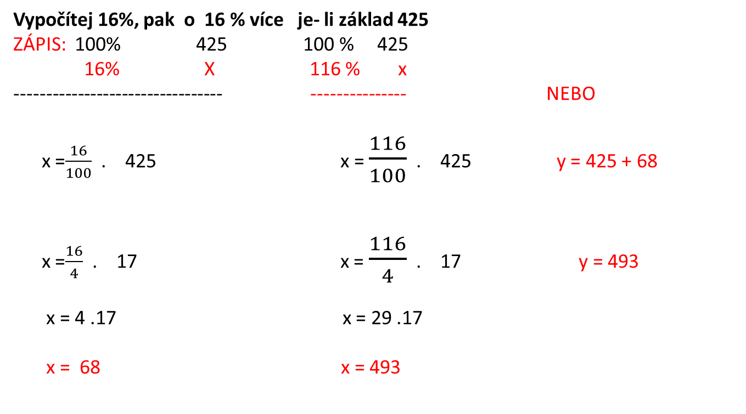
46 Procvičovací pracovní list
Opakovací příklad 1. ŘEŠENÍ
Vypočítej 16%, pak o 16 % více je- li základ 425
ZÁPIS: 100% 425 100 % 425
16% X 116 % x
--------------------------------- --------------- NEBO
x =$\frac{16}{100}$ . 425 x = $\frac{116}{100}$ . 425 y = 425 + 68
x =$\frac{16}{4}$ . 17 x = $\frac{116}{4}$ . 17 y = 493
x = 4 .17 x = 29 .17
x = 68 x = 493

Slide 8
46 Procvičovací pracovní list
POJMY - ŘEŠENÍ
1.ZAPIŠ SYMBOLEM SLOVO PROCENTO %
2.ZAPIŠ SYMBOLEM ZÁKLAD 100 %
3.ZAPIŠ SYMBOLEM JEDNO PROCENTO 1%
4.ZAPIŠ SYMBOLEM DESET PROCENT 10 %
5.ZAPIŠ SYMBOLEM 25 PROCENT 25%
6.ZAPIŠ SYMBOLEM 50 PROCENT 50%
7.ZAPIŠ SYMBOLEM 76 PROCENT 76%
8.ZAPIŠ SYMBOLEM NEZNÁMÁ PROCENTA X%
9.ZAPIŠ ZAČÁTEK TROJČLENKY x =
10.JAKÉ ÚPRAVY DĚLÁME V TROJČLENCE KRÁTÍME NEBO NÁSOBÍME100
NEBO DĚLÍME 100 NEBO DĚLÍME NA DESETINNÁ ČÍSLA

Slide 9
Seznam zdrojů
Zdroj: vlastní tvorba autora
Obrázky a kliparty:
Dostupný z http://office.microsoft.com/cs-cz/images/]

